Slide 1
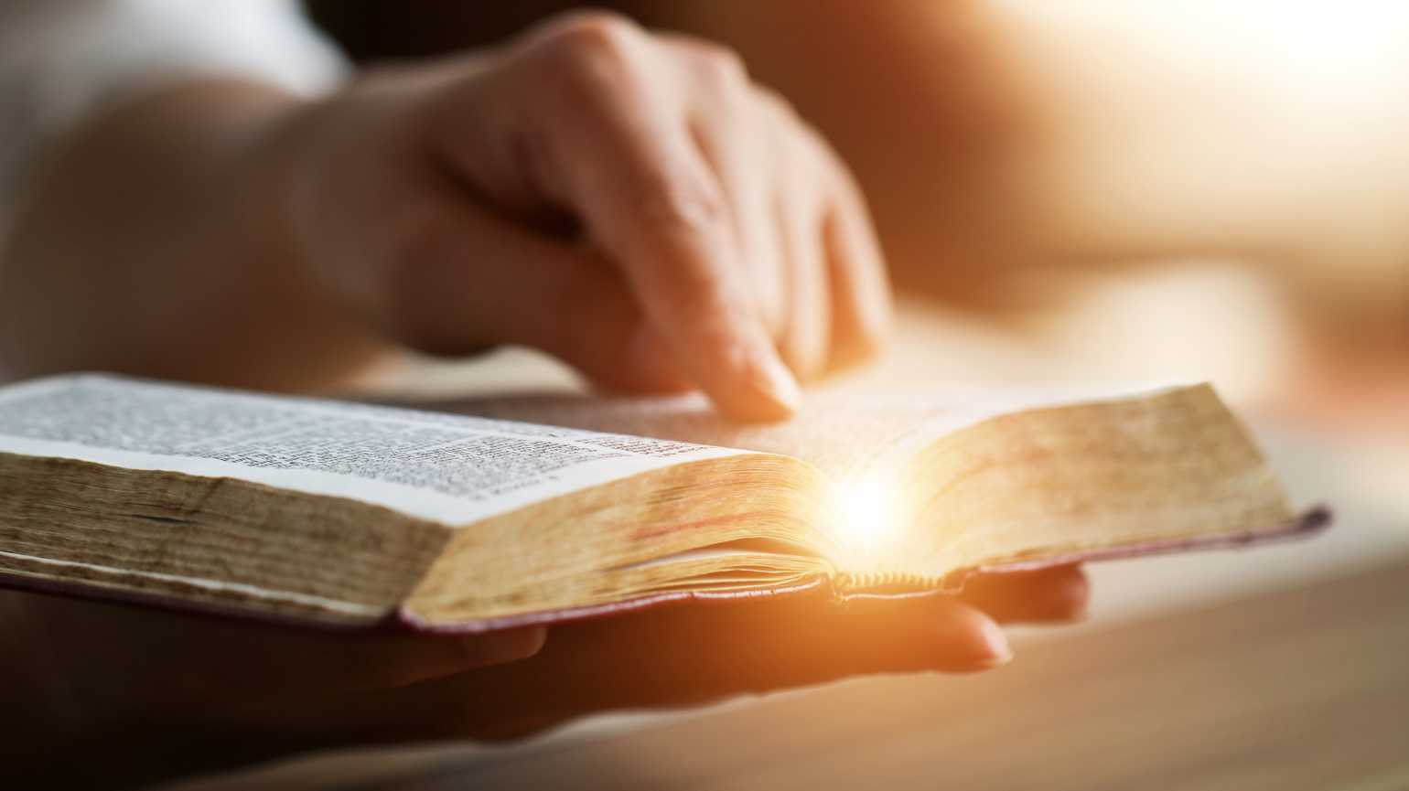
„¹Ezután városról városra és faluról falura járt, és hirdette az Isten országának evangéliumát. Vele volt a tizenkettő ²és néhány asszony, akiket gonosz lelkektől szabadított meg, és betegségekből gyógyított meg: Mária, akit Magdalainak neveztek, akiből hét ördög ment ki, ³Johanna, Kúzának, Heródes egyik főemberének felesége, és Zsuzsanna, de sok más asszony is, akik vagyonukból támogatták őket. ⁴Amikor pedig nagy sokaság gyűlt össze, és városról városra sokan csatlakoztak hozzá, egy példázatot mondott nekik: ⁵Kiment a magvető vetni. Vetés közben némely mag az útfélre esett, és eltaposták, vagy megették az égi madarak.

Slide 2
⁶Némelyik a köves helyre esett, és alighogy kihajtott, elszáradt, mert nem kapott nedvességet. ⁷Némelyik a tövisek közé esett, és amikor vele együtt felnőttek a tövisek is, megfojtották. ⁸Némelyik pedig a jó földbe esett, és amikor felnövekedett, százszoros termést hozott. Amikor ezeket elmondta, így kiáltott: Akinek van füle a hallásra, hallja! ⁹Megkérdezték tőle a tanítványai, hogy mit jelent ez a példázat. ¹⁰Ő ezt mondta: Nektek megadatott, hogy ismerjétek az Isten országának titkait, de a többieknek példázatokban adatik, hogy akik látnak, ne lássanak, és akik hallanak, ne értsenek. ¹¹A példázat pedig ezt jelenti: A mag az Isten igéje.

Slide 3
¹²Akiknél az útfélre esett, azok meghallották az igét, de azután jön az ördög, és kiragadja a szívükből, hogy ne higgyenek, és ne üdvözüljenek. ¹³Akiknél a köves helyre esett, azok amikor hallják, örömmel fogadják az igét, de nem gyökerezik meg bennük: ezek hisznek egy ideig, de a megpróbáltatás idején elbuknak. ¹⁴A tövisek közé esett mag: ezek azok, akik hallották az igét, de mikor elmennek, az élet gondjai, gazdagsága és élvezetei megfojtják őket, és nem érlelnek termést. ¹⁵A jó földbe esett mag: ezek pedig azok, akik igaz és jó szívvel hallgatják az igét, meg is tartják, és termést hoznak állhatatossággal.” Lk 8,1-15

Slide 4
Hűség az Igéhez
Válságban a hűség
Isten szavát ért kritikák
Az ember egy valamihez hűséges: a bűnhöz!
Világban
- „nem úgy kell érteni”,
- „már elavult”,
- „ezen túl kellene már lépni”,
- „más korban élünk”
Hűtlen Istenhez,
hűtlen az Igéhez
hűtlen az embertársához, hűtlen a házastársához,
hűtlen a …
Teológiában
megkérdőjelez
elbizonytalanít
kritizál
hitelteltelenné teszi

Slide 5
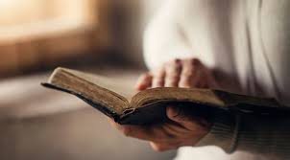
Nem „IGE” szemlélet, hanem „HUMANISTA” szemlélet

Slide 6
Az egyház jobban szereti az embereket, mint Istent!

Slide 7
Hűség az Igéhez
- Olvasd!
- Éld!
- Add tovább!
- Hívj meg másokat!
- Gondolkozz!
- Tapasztald meg!
- Hallgasd!
- Imádd!

Slide 8
Hűség az Igéhez
HALLGASD!

Slide 9
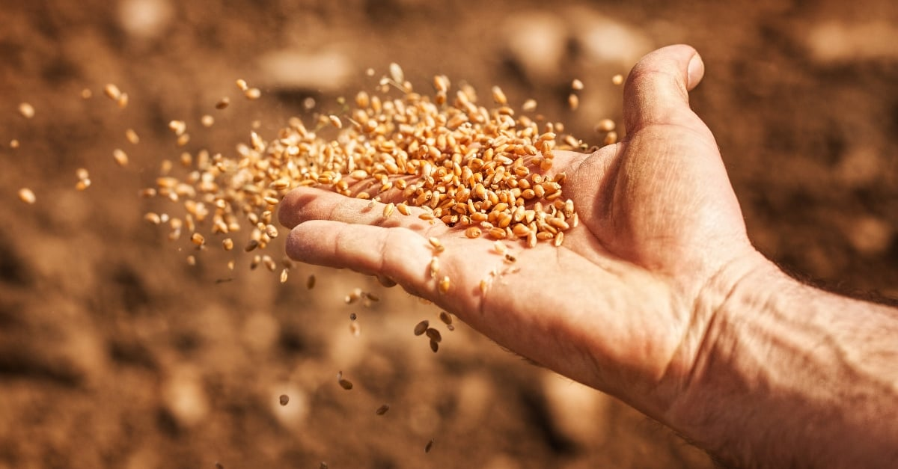
MAGVETÉS – Isten szól

Slide 10
A mindenható Isten beszédbe elegyedik az elveszett emberrel.
MICSODA?
EZ MICSODA!

Slide 11
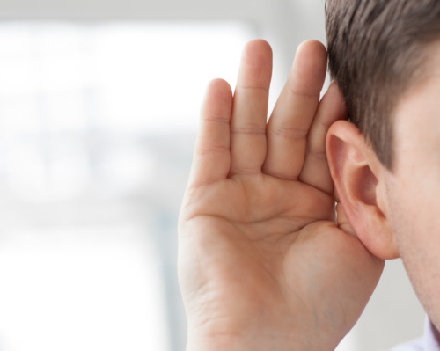
HALLGASS!
HALLGASD!
HALLASD!

Slide 12
HALLGASS!
Ha megszeretnéd hallani Isten szavát, akkor neked el kell némulnod.
Akkor fogod meghallani Őt, ha tudsz csendben lenni!

Slide 13
HALLGASS!
„Légy csendben, és várj az ÚRra!” Zsolt 37,7
„Jó csendben várni az ÚR szabadítására.” JerSir 3,26

Slide 14
HALLGASD!
„Nem kiált, nem lármáz, és nem hallatja szavát az utcán.” Ézs 42,2
„halk és szelíd hang hallatszott.” I Kir 19,12b

Slide 15
HALLGASD!
Figyelj rá, fogadd meg azt, amit Ő mond! Ne kételkedj Szavában, hanem bízz benne feltétel nélkül!
Ő Jézus Krisztusban jelentette ki magát, ezért Jézus Krisztusban ismerheted meg az Atyát, az Ő kegyelmét, irgalmát, szeretetét, bűnbocsánatát.

Slide 16
HALLGASD!
„…boldogok, akik hallgatják ezeket a prófétai igéket, és megtartják azt, ami meg van írva bennük…” Jel 1,3

Slide 17
HALLGASS!
HALLGASD!
HALLASD!

Slide 18
HALLASD!
Amikor csendben meghallod Isten Jézus Krisztusban tett kijelentéseit, komolyan veszed és megtartod, akkor a hívő életed abban mérhető, hogy mennyire vagy engedelmes és hitvalló életű!?

Slide 19
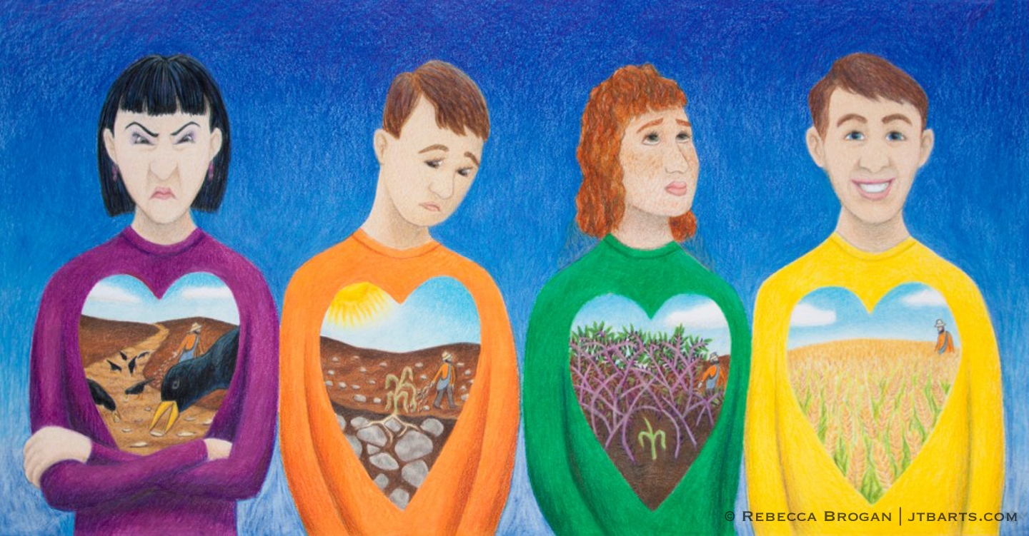

Slide 20
HALLGASS!
HALLGASD!
HALLASD!

